Slide 1
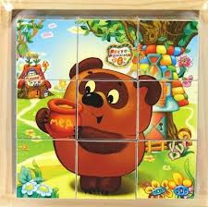
Государственное бюджетное дошкольное образовательное учреждение
детский сад № 2 комбинированного вида
Петродворцового района г. Санкт-Петербург
«Играем в кубики»
Консультация для родителей
Подготовил: педагог-дефектолог (тифлопедагог)
Довгий Светлана Владимировна

Slide 2
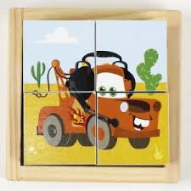
Играем в кубики
Игры в кубики с разрезными картинками являются неотъемлемой
частью психомоторного развития детей дошкольного возраста.
С их помощью уточняются, закрепляются представления детей о
предметном, растительном, животном мире, развивается
конструктивная деятельность.
В магазинах продаются наборы, состоящие из 4-16 кубиков, размеры кубиков также могут
быть разными.
Начните обучать ребенка игре с кубиками с картинками используя набор из 4 кубиков.
Ваша основная задача помочь ребенку овладеть принципом работы с данной развивающей игрушкой:
-рассмотреть целые изображения на картинках-образцах, выбрать одну из картинок и рассмотреть ее (выделить основные части их пространственное расположение); также обучайте умению узнавать целое изображение по части
-найти нужные фрагменты целого изображения методом
вращения сторон кубика, учите ребенка регулировать скорость
вращения
-правильно расположить кубики, как горизонтально,
так и вертикально в соответствии с целым рисунком-образцом
(сначала выкладываем один ряд картинок, расположенных внизу,
потом следующий ряд – наверху)
-посмотреть, получилась ли такая же картинка на кубиках

Slide 3
Консультация составлена по материалам статьи из журнала «Дети с проблемами
в развитии» № 1 2004 год
Авторы Л.В. Силивановой, учитель-дефектолог и Е.С. Вайцеховская, учитель-дефектолог

